Slide 1
Аварийность. Анализ, учет, задачи, решения, технологии в обеспечении безопасности дорожного движения на дорогах Государственной компании «Автодор»
Докладчик:
начальник отдела безопасности дорожного движения
Левандовский Виктор Владимирович

Slide 2
2
Состояние аварийности на автомобильных дорогах Государственной компании с 2011 по 2020 год
с 2011 года
число погибших снижено на 55,1% при росте дорожной сети
на 43,2%

Slide 3
3
Аварийность и целевые показатели по итогам 8 месяцев 2019, 2020 и 2021 годов*
Снижение уровня смертности по отношению к 2019 году
Снижение числа погибших в ДТП на 100 км сети
2019 год
2021 год
-13,9%
-4,5%
7,9
6,8
Период | ДТП | Погибшие | Раненые
8 мес. 2019 | 1303 | 271 | 1958
8 мес. 2021 | 1145 | 259 | 1529
% | -12,1 | -4,5 | -21,6
Причина отличия в сторону увеличения
от показателей 2020 года:
– введенные ограничения в 2020 г. в связи с предупреждением распространения COVID-19
– прирост сети дорог на 262 км
*до сверки с официальными данными ГИБДД

Slide 4
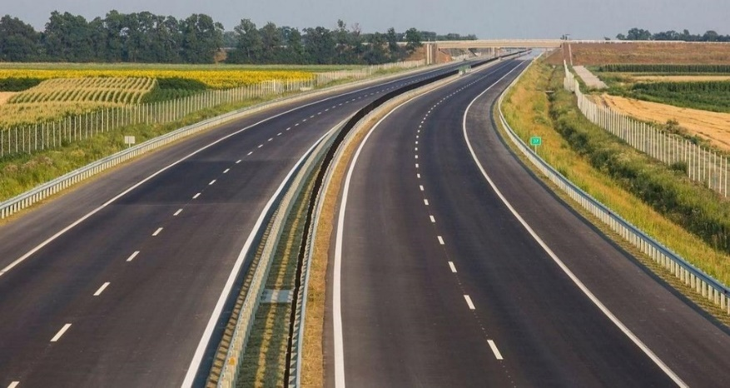
4
Увеличение количества ДТП с недостатками ТЭС
ДТП с недостатками ТЭС
по итогам 8 мес. за три года
Указ Президента
Российской Федерации
от 07.05.2018 № 204
доля автомобильных дорог, соответствующих нормативным требованиям,
в их общей протяженности должна быть доведена до 85%
доля таких дорог
Государственной компании составляет 86%
Рост ДТП с недостатками ТЭС
15-16% сети ежегодно требует проведения ремонтных работ ввиду ее естественного износа
одна из причин увеличения ДТП
с недостатками ТЭС
82
Новые подходы в контрольно-
надзорных функциях ГИБДД
Изменения в системе учета
сведений о ДТП >>> расширение кодификаторов недостатков ТЭС
38
39
до 2020 г. | с 2021 г.
29 | 150

Slide 5
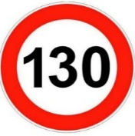
5
Оптимизация скоростного режима
на дорогах Государственной компании «Автодор»
СКОРОСТЬ – отличительная черта дорог Государственной компании
КОМФОРТ, БЕЗОПАСНОСТЬ, ЭКОЛОГИЧНОСТЬ
– ключевые требования в обеспечении проезда для всех пользователей
Общая протяженность
участков с повышенным
скоростным режимом
1016 км
(27%)
418 км
598 км
За прошедшие 2018-2020 гг. и текущий период 2021 г.
ОБРАТНЫЙ ЭФФЕКТ
скорость аварийность
количество ДТП снизилось на 15,9%
число пострадавших снизилось на 15,7%

Slide 6
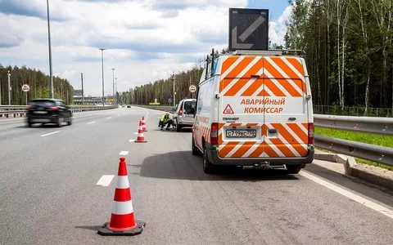
6
Роль Службы аварийных комиссаров
в обеспечении безопасности дорожного движения
Удельный вес погибших
на 100 км
Профилактика нарушений правил остановки стоянки в 2019 и 2020 гг.
Удельный вес наездов на стоящее ТС на 100 км
-24%
11,6
8,8
бесплатные участки
платные участки
распространение практики применения Службы аварийных комиссаров на остальных участках –
прямое влияние на снижение аварийности
Своевременная помощь при ДТП
в 2019 и 2020 гг.
Уровень смертности
в ДТП на платных участках
в 1,4 раза меньше
(правило золотого часа)
Участки с Аваркомами безопаснее более,
чем в 2 раза

Slide 7
7
Сравнение платного и бесплатного участков
на примере автомобильной дороги М-4 «ДОН»
Аварийность на км 995 – км 1024 и км 1091 – км 1119
с 2018 по 2020 гг.
Характеристика участков
Параметры | км 995 – км 1024 бесплатный | км 1091 – км 1119 платный
Протяженность, км | 28 | 29
Категория | IБ | IБ
Средняя интенсивность за 3 года, тыс. ед. / сут. | 36,6 | 32,0
Количество полос | 4 | 4
Разделительная полоса | да | да
Осевое ограждение | да | да
Пересечения в одном уровне | нет | нет
Пешеходные переходы в одном уровне | да | нет
Освещение | частично | да
Разрешенная скорость | 90 км/ч | 110 км/ч
Бесплатный участок
км 995 – км 1024
Платный участок
км 1091 – км 1119
-68%
-44%
-47%
Наезды на стоящее ТС
Период | Бесплатный | Платный
2018-2020 | 16 | 5
аварийность
аваркомы

Slide 8
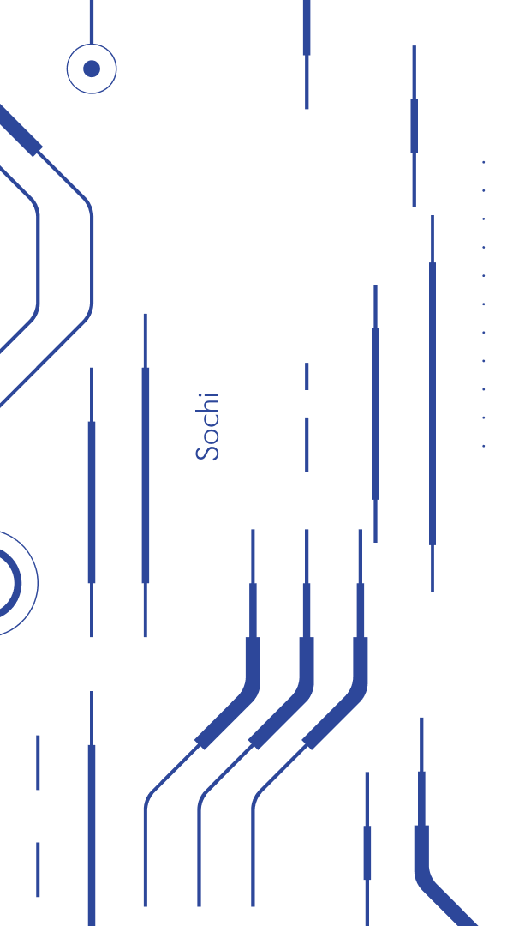
СПАСИБО
ЗА ВНИМАНИЕ !

